Slide 1
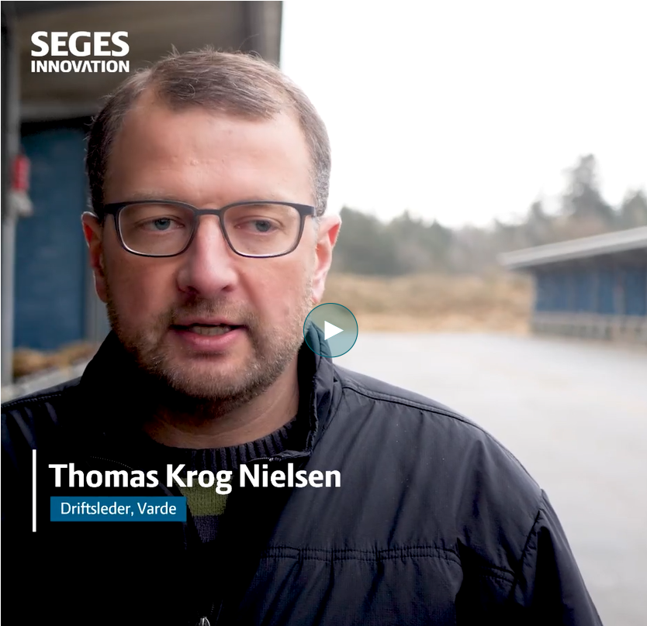


Titel
Indsæt skærmbillede af videoen på YouTube/Vimeo
Se videoen ”Sådan bruger jeg antibiotika med omtanke” på seges.tv:
https://www.seges.tv/secret/76179312/d699006db9ef7ac42bae1430907a1f82
Hvis du ikke kan få adgang til videoen, kan du kontakte SEGES Innovayion. Videoen er dokumenteret på seges.tv og i projektets arkiv.

